Slide 1

A.R.I
Asistente de reciclaje inteligente

Slide 2
OBJETIVO GENERAL
Diseñar un software para un sistema de reciclaje inteligente, controlado a través de Inteligencia Artificial para la clasificación en tres tipos de reciclaje:
-papel y cartón
-orgánico
-plástico.

Slide 3
OBJETIVOS ESPECIFICOS
Desarrollar un plan para la recolección inteligente de la basura en el CTMA y promover una cultura ecológica.
Diseñar un plan de capacitación sobre reciclaje inteligente para instructores, aprendices y empresas del sector.
Desarrollar el software para el reciclaje inteligente.
Evaluar el sistema actual de reciclaje en el CTMA para evitar la confusión; y agilizar el proceso de reciclaje, optimizando así los tiempos.

Slide 4
JUSTIFICACION
Estamos en progreso constante y en nuestro entorno cada vez se ven nuevas tecnologías, y se vio la necesidad de facilitar de alguna forma el reciclaje inteligente, ya que no todas las personas están separando la basura o no saben clasificarla. Por lo que se penso que si este proceso se automatiza se podría solucionar gran parte de esta problemática, y a su vez aportar en el mejoramiento continuo de nuestro entorno.

Slide 5
ALCANCE
Queremos llegar a todo el público con un producto amigable para todos y que su propósito sea fácil de entender.

Slide 6
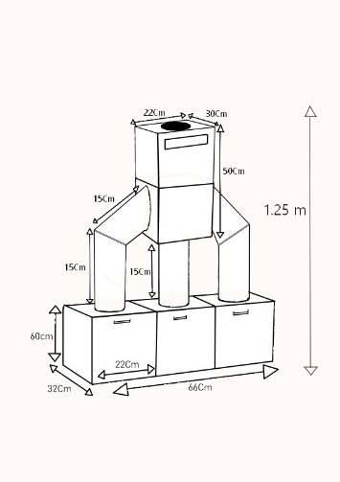

Slide 7
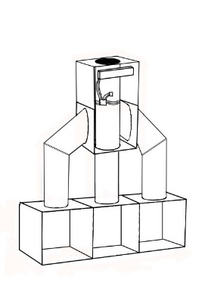

Slide 8
